Slide 1
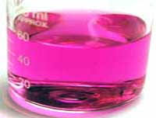
Kimyo
9-sinf
1- Amaliy mashg‘ulot.
Mavzu: Uglerod (IV)-oksidi olish va uning xossalari bilan tanishish. Karbonat ioniga xos reaksiyalar.

Slide 2
Darsning maqsadi
.
- O‘quvchilarda laboratoriya sharoitida uglerod (IV) - oksidi olish va uning xossalari bilan tanishish uchun zarur amaliy malakalarni shakllantirish. - Тuproqda karbonat kislota tuzlari borligini sifat jihatidan aniqlash.

Slide 3
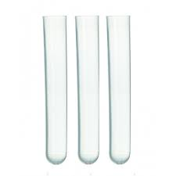
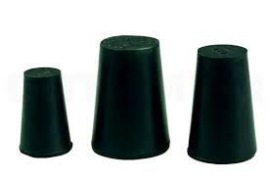
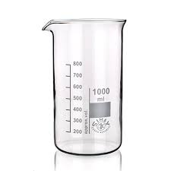
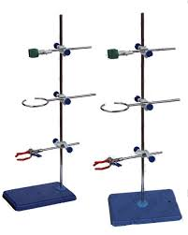
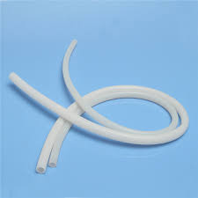
Kerakli jihozlar
.
1. Probirkalar 2. Gaz o‘tkazgich tiqin
3. Rezina nay 4. Kimyoviy stakanlar 5. Shtativlar

Slide 4
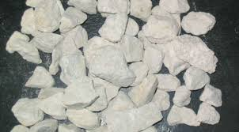
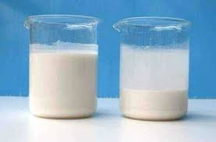
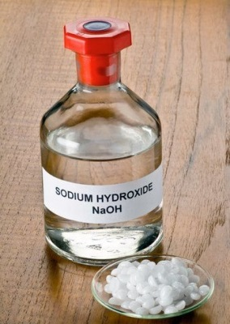
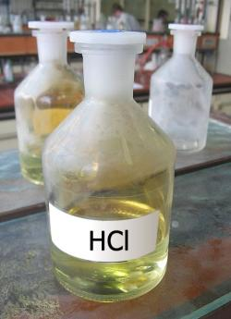
.
Kerakli reaktivlar
Ohaktosh yoki marmar bo‘lakchalari 2. Ohakli suv
3. Fenolftalein 4. O‘yuvchi natriy 5. Suyultirilgan xlorid kislota

Slide 5
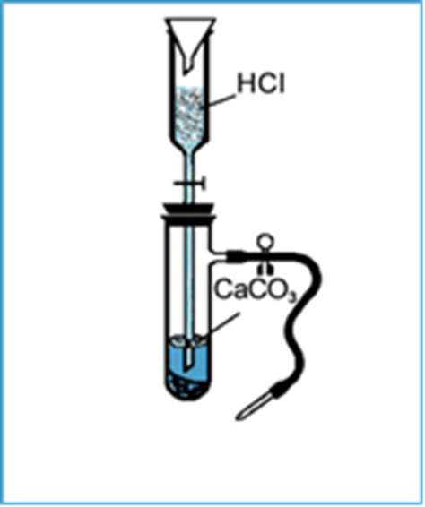
.
1-tajriba
Probirkaga ohaktosh yoki marmar bo‘lakchalaridan solib unga suyultirilgan xlorid kislotasi ta’sir ettiramiz.
CaCO3 + 2HCl = CaCl2 + H2O + CO2

Slide 6
Reaksiyaning molekulyar, ionli, qisqartirilgan ionli reaksiyasi
.

Slide 7
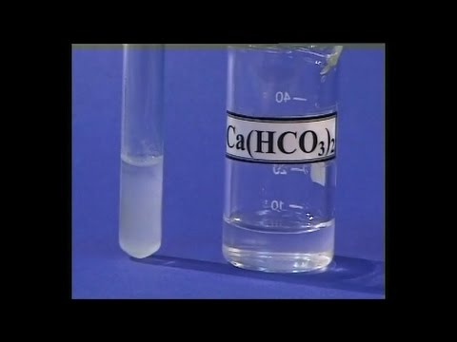
2-tajriba
.
Reaksiyada ajralib chiqayotgan karbonat angidridni ohakli suvdan o‘tkazamiz.
Ohakli suvning o‘zgarishini kuzating.
Ca(OH)2 + CO2 = CaCO3 +H2O
CaCO3 + CO2 + H2O = Ca(HCO3)2

Slide 8
.

Slide 9
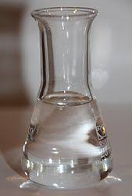
3-tajriba
.
Yuqoridagi tajribadan ajralib chiqayotgan gazni distillangan suvdan o‘tkazing va olingan eritmaga 2-3 tomchi lakmus eritmasidan tomizing.
Rang o‘zgarishini kuzating.
H2O + CO2 = H2CO3

Slide 10
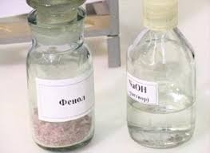
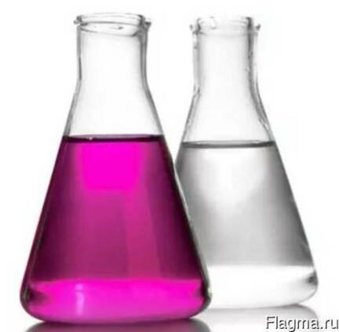
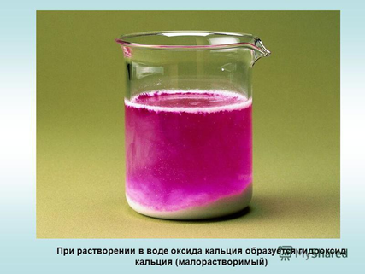
3-tajriba
.
Probirkaga 2-3 ml o‘yuvchi natriy eritmasidan quying va unga 1-2 tomchi fenolftalein eritmasidan tomizing. So‘ngra yuqoridagi 1- tajribadan hosil bo‘layotgan gazni eritmadan o‘tkazing. Reaksiya tenglamasini yozing.

Slide 11
Reaksiya tenglamasini yozing.
.
NaOH (suyul) + CO2 = NaHCO3
CO2 + 2NaOH (kons) = H2O + Na2CO3

Slide 12
4-tajriba
.
Probirkaga 1 g chamasi tuproq soling va ustiga suyultirilgan xlorid kislotasi eritmasidan quying. So‘ngra probirka og‘ziga gaz o‘tkazgich nayli tiqin o‘rnating. Ajralib chiqayotgan gaz bilan yuqoridagi 3 ta tajribani takrorlang.

Slide 13
.
1-tajriba
Probirkaga 1 g chamasi tuproq soling va ustiga suyultirilgan xlorid kislotasi eritmasidan quying.
CaCO3 + 2HCl = CaCl2 + H2O + CO2

Slide 14
.
2-tajriba
Reaksiyada ajralib chiqayotgan karbonat angidridni ohakli suvdan o‘tkazamiz.
Ohakli suvning o‘zgarishini kuzating.
Ca(OH)2 + CO2 = CaCO3 +H2O
CaCO3 + CO2 + H2O = Ca(HCO3)2

Slide 15
.
3-tajriba
Yuqoridagi tajribadan ajralib chiqayotgan gazni distillangan suvdan o‘tkazing va olingan eritmaga 2-3 tomchi lakmus eritmasidan tomizing.
Rang o‘zgarishini kuzating.
H2O + CO2 = H2CO3

Slide 16
Topshiriqlar
.
Yuqorida bajarilgan tajribalardagi barcha reaksiyalar tenglamalarini yozing.
Bajarilgan tajribalar yuzasidan xulosa tayyorlang.

Slide 17
.
Topshiriqlar
CaCO₃ ni uch xil usul bilan olish uchun zarur reaksiya tenglamalarini yozing.
H₂O + CO₂ = H₂CO₃
Ca(HCO₃)₂ → CaCO₃ + CO₂ + H₂O
H2CO3+ CaO = CaCO3+ H2O

Slide 18
.
Reaksiya tenglamalari
H₂O + CO₂ = H₂CO₃
Ca(HCO₃)₂ → CaCO₃ + CO₂ + H₂O
Ca(OH)₂ + CO₂ = ↓CaCO₃ + H₂O

Slide 19
.
Quyidagi reaksiya tenglamalarini tugallang
KOH + CO₂ →?
MgO + CO₂ → ?
Na₂CO₃ + H₂O + CO₂ →?

Slide 20
.
Quyidagi reaksiya tenglamalarini tugallang
KOH + CO₂ →K₂CO₃
MgO + CO₂ → MgCO₃
Na₂CO₃ + H₂O + CO₂ →2NaHCO₃

Slide 21
.
Xulosa
Laboratoriyada C(IY)-oksidni marmarga xlorid kislota ta’sir ettirib olinadi.CO₂ gazi - rangsiz, hidsiz, havodan og‘ir. Ohakli suvdan CO₂ o‘tkazilganda eritma loyqalanadi. Bu karbonat angidridga sifat reaksiya hisoblanadi. CO₂- kislotali oksid, suv bilan kuchsiz karbonat kislotani hosil qiladi.

Slide 22
Mustaqil bajarish uchun topshiriqlar
.
1. Darslikdagi 8-11-mavzularni takrorlash, tegishli atamalar va reaksiya tenglamalarini o‘rganish.
2. CO₂ gazini olish mumkin bo‘lgan har xil tipdagi reaksiya tenglamalarini yozing.
3. Hajmi 67,2l (n.sh.) karbonat angidrid gazining massa miqdorini, molekula sonini, massasini aniqlang.

